Slide 1

Module pool program

Slide 2

목 차 1. Overview 2. SCREEN– 속성 3. SCREEN – FLOW-LOGIC

Slide 3
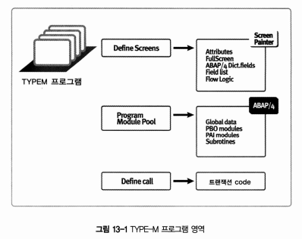
1. Overview
모듈 풀 프로그램은 데이터를 조회/ 수정/ 삭제/ 생성하는 등의 데이터 관리를 위한 것에 주목적이 있다.
모듈풀 프로그램을 개발하기 위한 전체 프로세스는
-스크린정의
-스크린에 대한 스크립트 추가
-실행을 위한 트랜잭션 코드 생성
으로 정의된다.
Notes:
* 개인별 개발클래스 생성

Slide 4
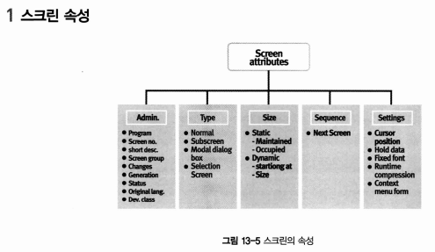
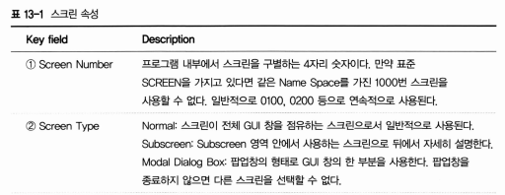
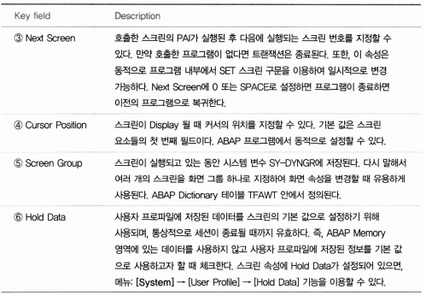
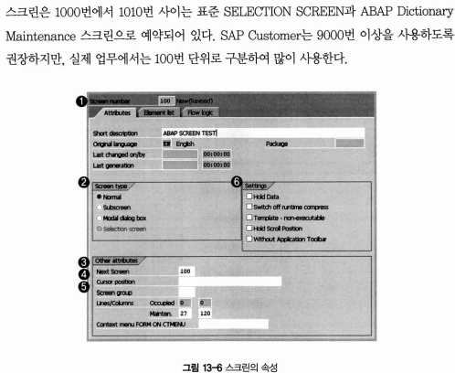
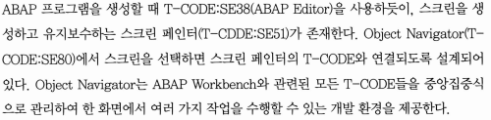
2. 스크린

Slide 5
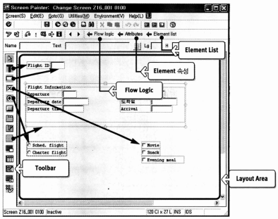
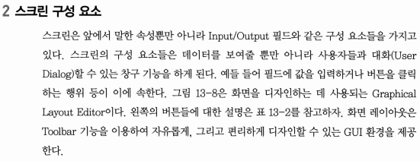
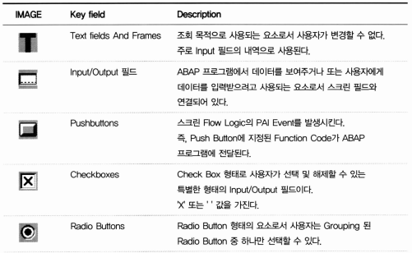
2. 스크린

Slide 6
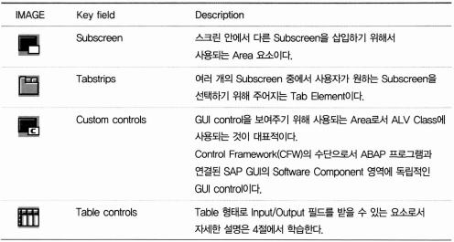
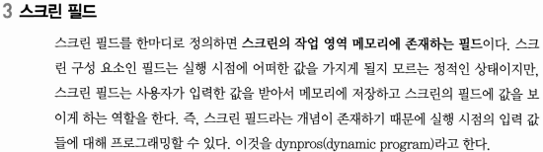
2. 스크린

Slide 7
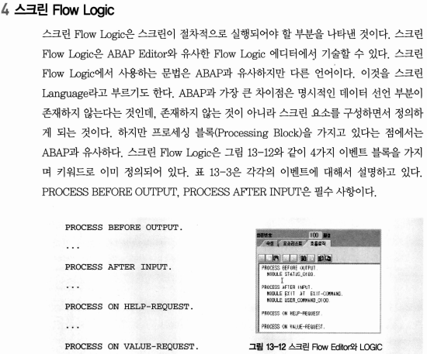
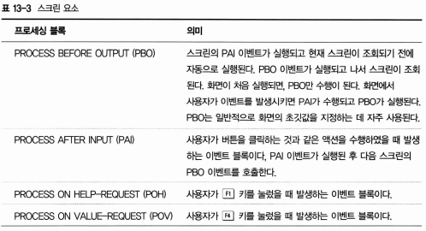
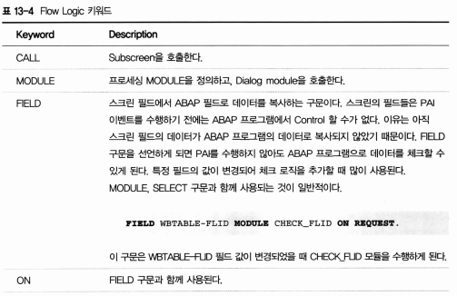
2. 스크린 – Flow Logic

Slide 8
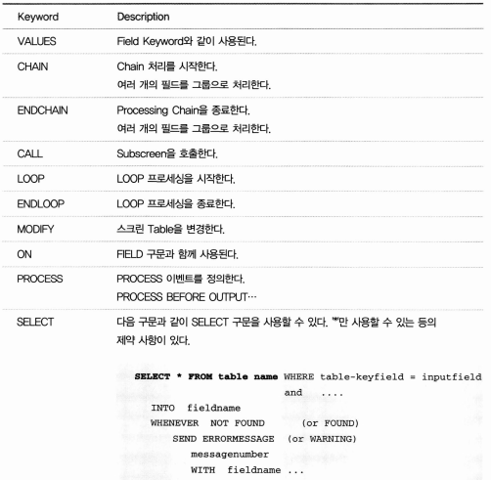
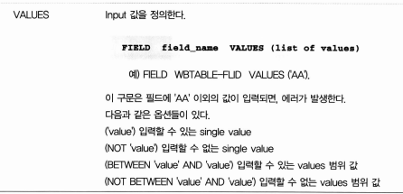
2. 스크린 – Flow Logic

Slide 9
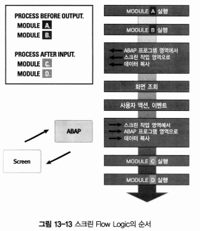
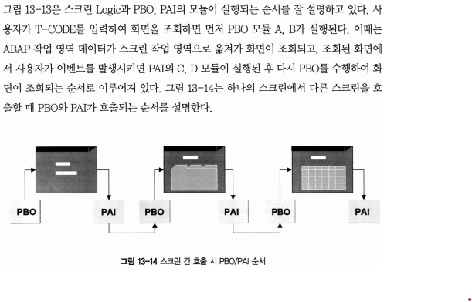
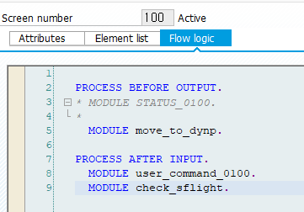
2. 스크린 – Flow Logic

Slide 10
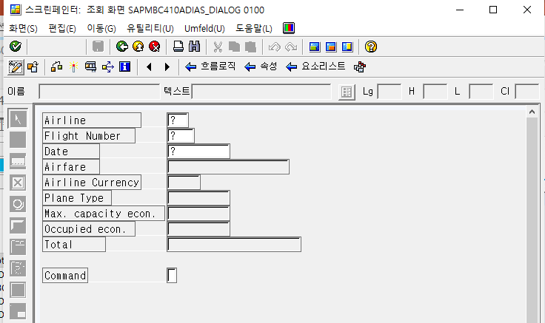
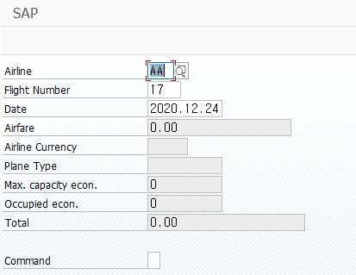
2. 스크린 – Flow Logic => SAMPLE

Slide 11
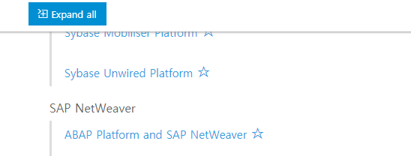
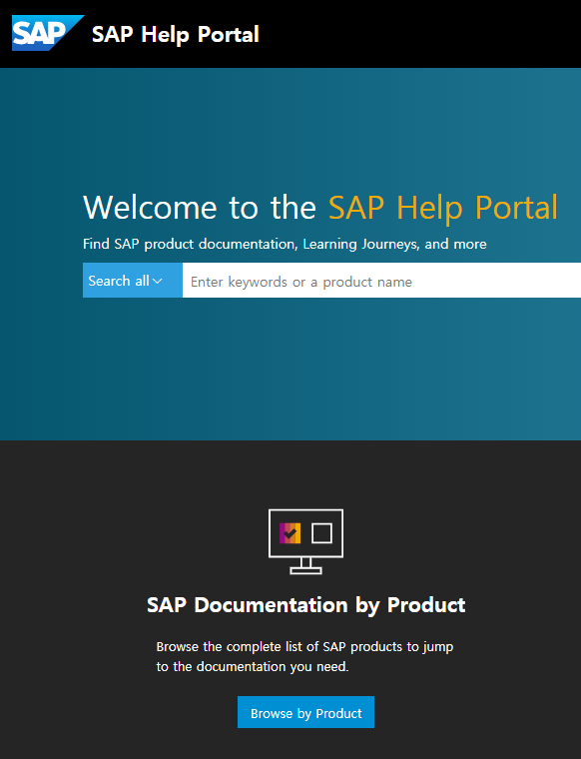
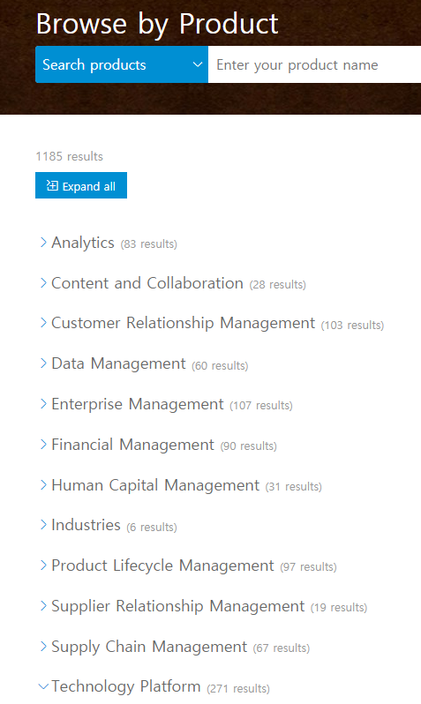
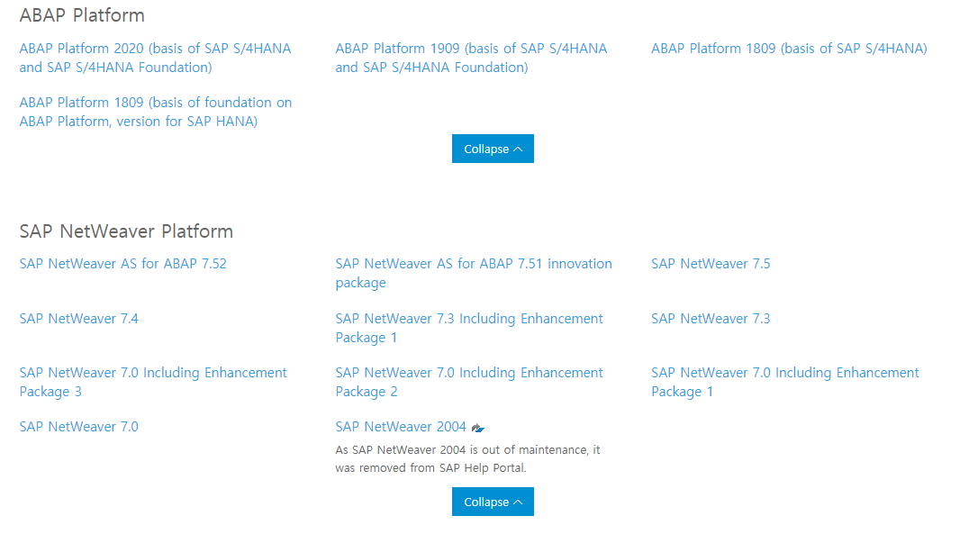
참고자료 : SAP Help Portal

Slide 12
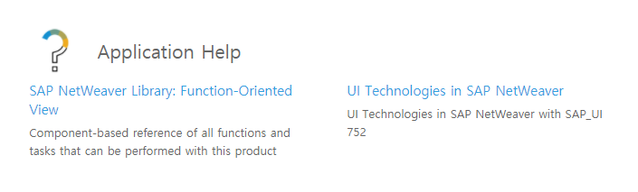
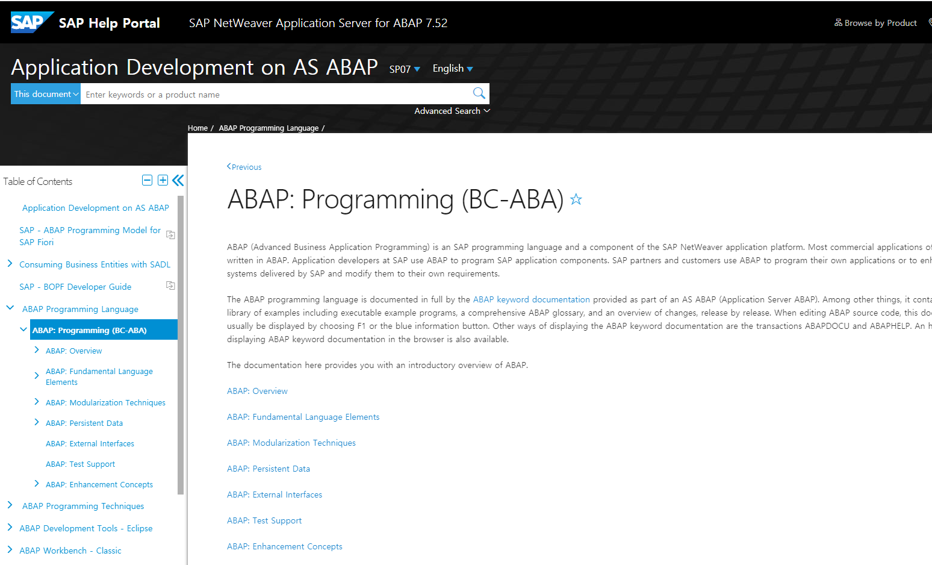
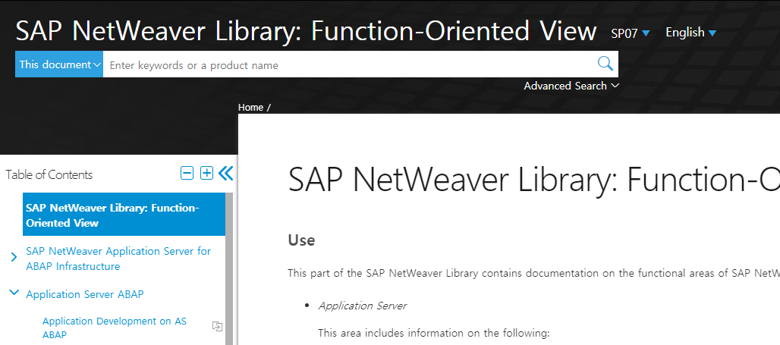
참고자료 : SAP Help Portal

Slide 13
참고자료 : SAP 관련 유용한 사이트 모음
SAP Support Portal
: https://support.sap.com
SAP Community Network
: https://community.sap.com
SAP Developer Center
: https://developers.sap.com
openSAP (Free Online Training)
: https://open.sap.com
openUI5 (Open Source UI5)
: https://openui5.org
SAPJOY
: www.sapjoy.co.kr
SAP Keyword Documentation(7.40)
: https://help.sap.com/doc/abapdocu_740_index_htm/7.40/en-US/index.htm

